Slide 1
Белокопытова М.Н.,
учитель начальных классов
МКОУ «Аннинская СОШ с УИОП»
Умеет ли природа разговаривать?

Slide 2
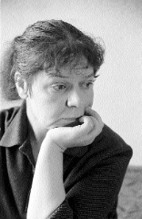
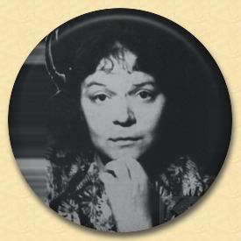
Новелла Николаевна Матвеева
родилась 7 октября 1934 года
в Царском Селе

Slide 3
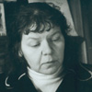
Новелла Николаевна родилась 7 октября 1934 г. в городе Пушкин Ленинградской области. Ее отец, Николай Николаевич Матвеев-Бодрый — по профессии географ, историк-краевед Дальнего Востока, действительный член Всесоюзного географического общества.
Мать — Матвеева-Орленева Надежда Тимофеевна, поэтесса. Дед, Матвеев-Амурский, Николай Петрович, также был поэтом и автором первой «Истории города Владивостока».
В 1970-х у нее выходят книги «Ласточкина школа», «Река» и др. В 1980-х — «Закон песен», «Страна прибоя» и др. Новелла Николаевна живет и работает в Москве. (Из Википедии)

Slide 4
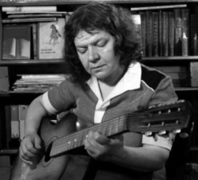
C 1950 по 1957 г. Матвеева работала в детдоме Щёлковского района Московской области. В 1962 г. окончила Высшие литературные курсы при Литературном институте им. А. М. Горького (заочно).
С детских лет пишет стихи, печатается с 1958 г. Первый сборник издан в 1961 г.; второй («Кораблик») — в 1963 г. В 1961 г. Матвееву приняли в Союз писателей СССР.
Стихи Новелла Матвеева начала писать с детских лет, что весьма объяснимо учитывая семейное окружение. Мелодии первых песен сочинила еще в детстве, в конце войны, однако выступать с ними стала лишь с конца 1950-х под собственный аккомпанемент на семиструнной гитаре.
Она была одним из первых поэтов-бардов, клавших свои стихи на музыку и исполнявших их под гитару.

Slide 5
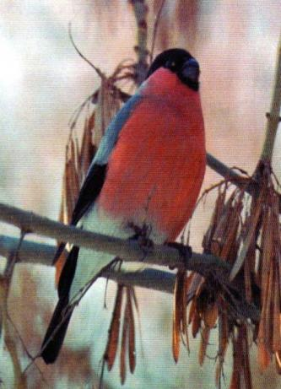
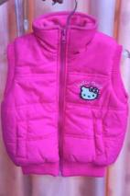
Снегирь сидит на ветке
В розовой жилетке.
Снегирь.

Slide 6
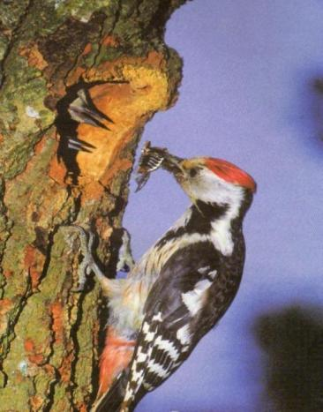
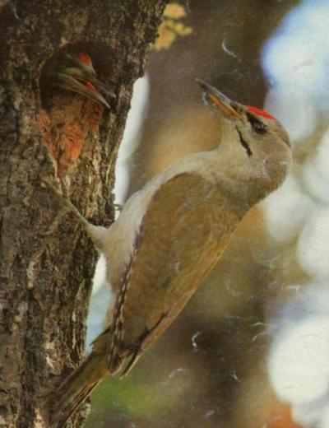
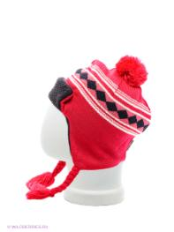
А дятел в ярко-красной
Шапочке атласной.

Slide 7
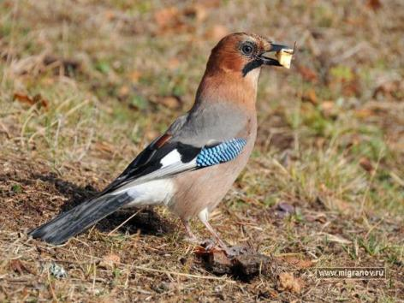
Толковый словарь Ушакова
КОВБОЙКА
ковбойки, ж. 1. Широкополая шляпа особой формы, как у ковбоев. 2. Клетчатая рубашка особого покроя, заправляемая в штаны или в юбку (нов.).
Вдали мелькают сойки –
Синие ковбойки.

Slide 8
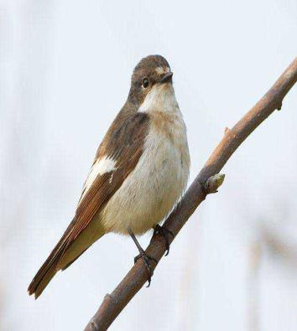
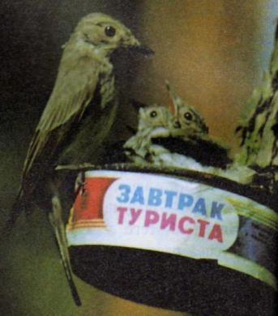
мухоловка
И даже мухоловки
Имеют обновки.

Slide 9
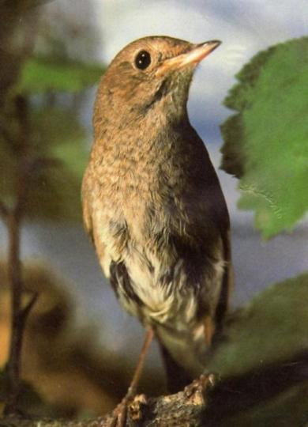
Соловей.
Лишь соловей, ребята,
Одет небогато.
Но кто про это судит –
Тому он петь не будет.

Slide 10
Белокопытова М.Н.,
учитель начальных классов
МКОУ «Аннинская СОШ с УИОП»
Используемые источники:
http://topguns.ru/images/birdsdata/data/20470b.jpg мухоловка пеструшка + звук
http://ru.wikipedia.org/wiki/Файл:Garrulus_glandarius_iphigenia.ogg сойка голос
http://www.topguns.ru/birds/20810/info соловей звук
http://migranov.ru/bashkiria/zubchatki/soika.jpg
http://iplayer.fm/q/звуки+птиц+дятел/
http://www.topguns.ru/images/birdsdata/data/20790.mp3 голос снегиря
http://nsportal.ru/sites/default/files/2012/6/n._matveeva_0.pptx
http://www.slovopedia.com/3/202/793639.html толкование сова ковбойка
http://img2.wildberries.ru/big/new/700000/701510-2.jpg красная шапка
http://d.st100sp.com/pictures/007219528 розовая жилетка
http://mp3prima.com/mp3poisk/Н.%20Матвеева песни Новеллы Матвеевой новогодняя Золушка

